Slide 1
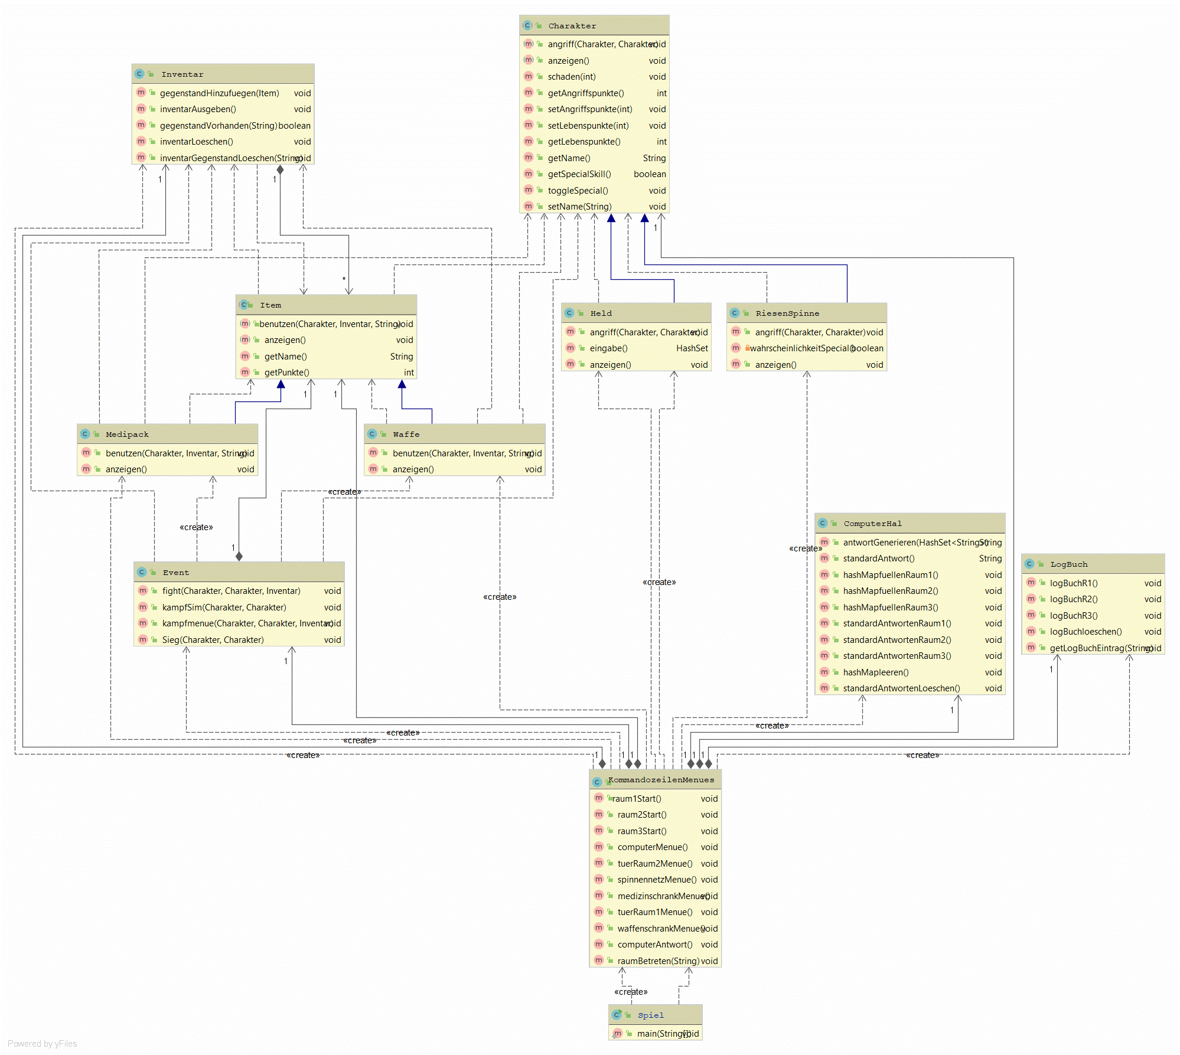

UML-Diagramm

Slide 2
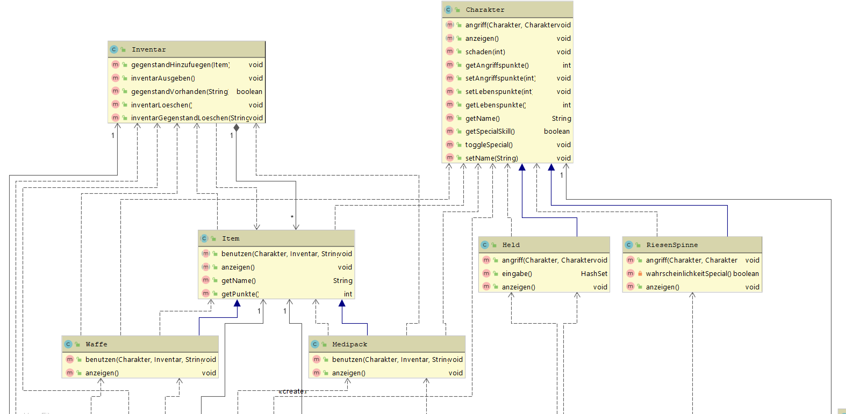
UML-Diagramm

Slide 3
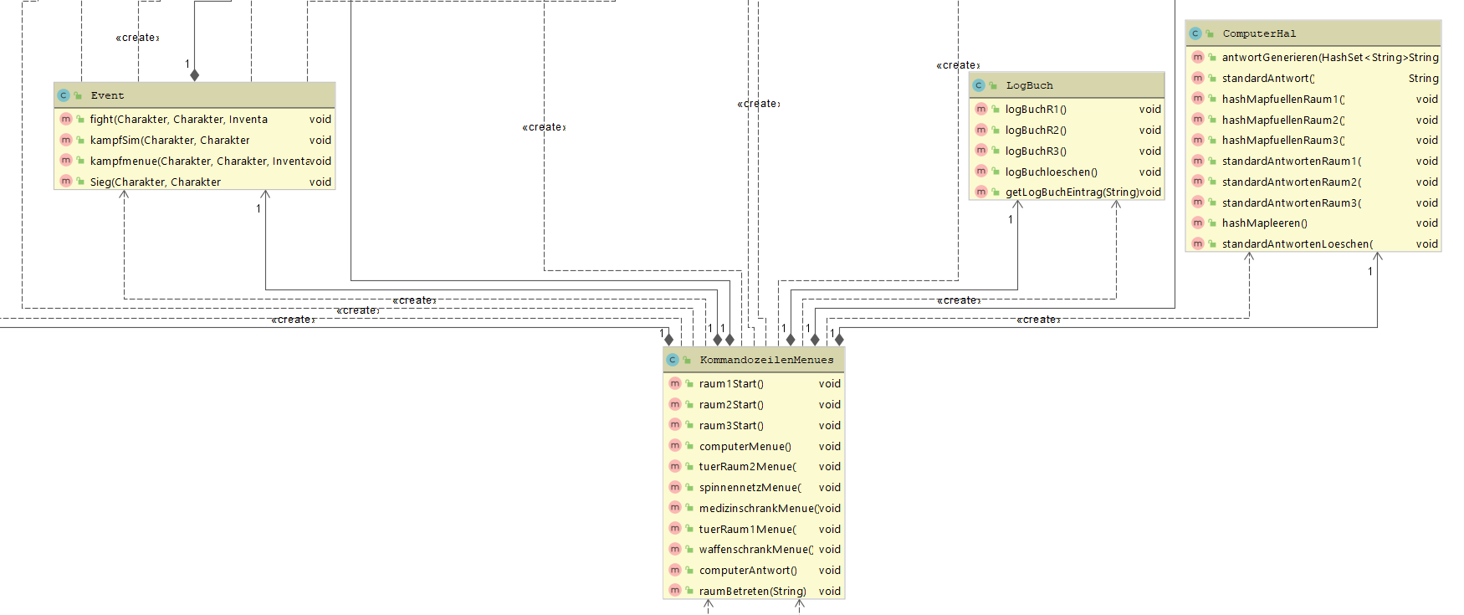
UML-Diagramm

Slide 4
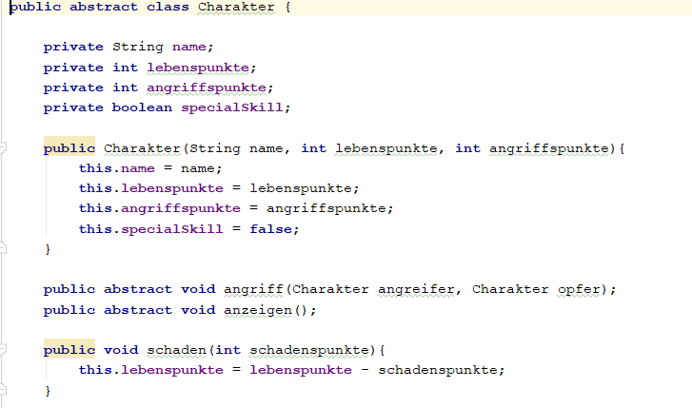

Abstrakte Klassen Code-Ausschnitt

Slide 5
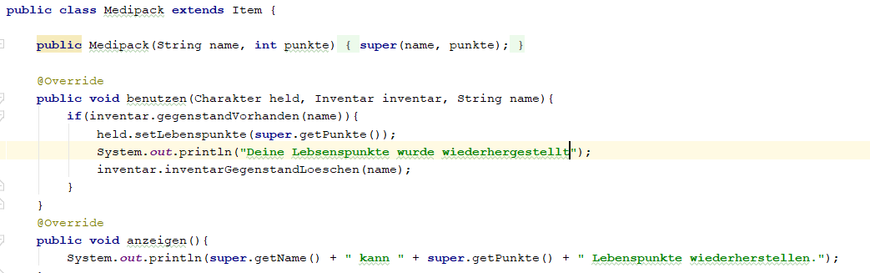
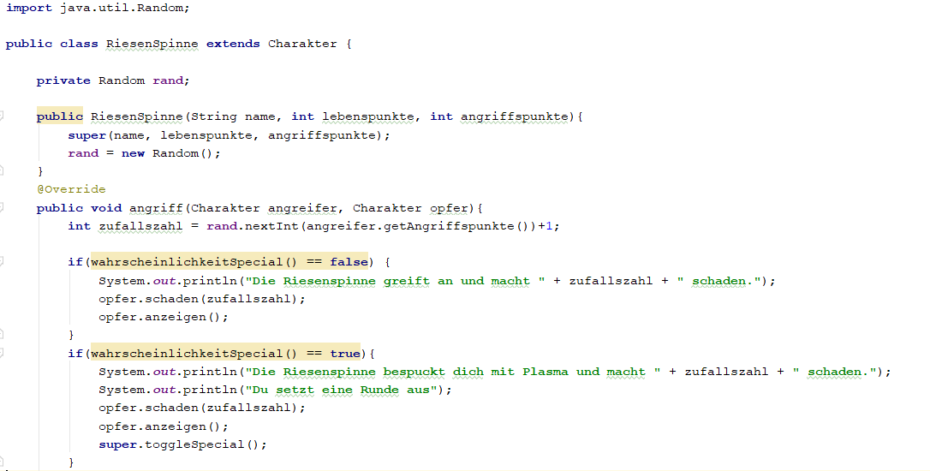
Überschriebene Methoden Code-Ausschnitt

Slide 6
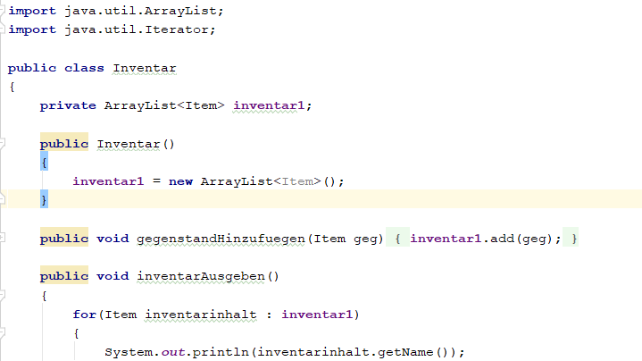

Ersetzbarkeit

